Slide 1
킁킁, 어디서 도시락 냄새 안나니?
김은숙
이수민
정주호
최지현

Slide 2
contents
01
팀원 소개
02
게임 설명
03
전체 클래스 구조도
04
클래스 설명
05
프로그램 시연
06
Q & A

Slide 3

팀원 소개
01
김은숙
정주호
사운드 및 이미지 수집, 코드 구현,
발표 및 발표 대본 작성
사운드 및 이미지 수집, 코드 구현,
ppt 제작
이수민
최지현
사운드 및 이미지 수집, 코드 구현,
ppt 제작
사운드 및 이미지 수집, 코드 구현,
발표 및 발표 대본 작성

Slide 4
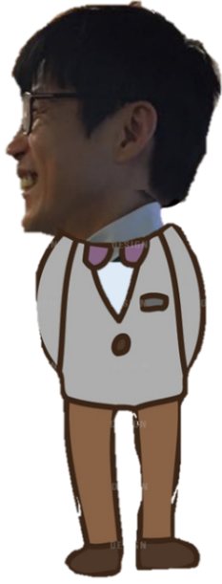

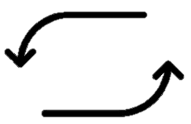
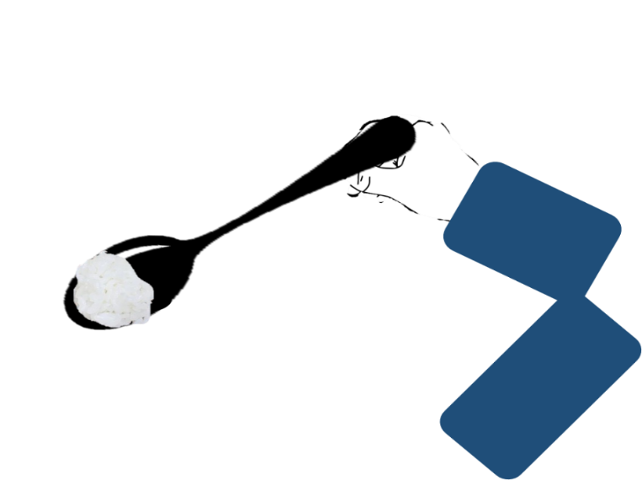
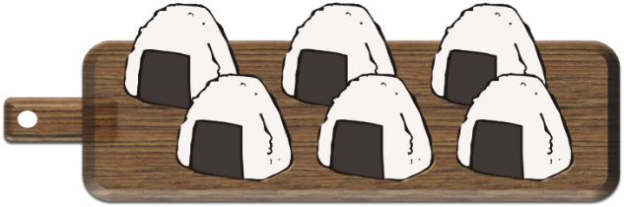

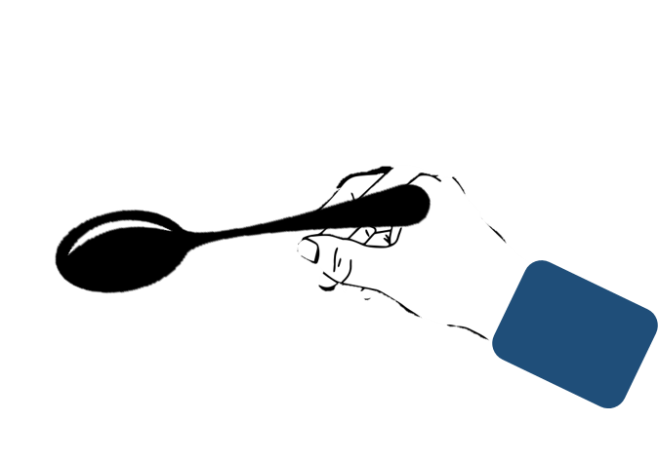
게임 설명
02
1click – 숟가락 올리기
2click – 숟가락 내리기
(1입 먹기가 2click이라고 하면)
주먹밥 1개당 2입 먹어야 사라짐

Slide 5
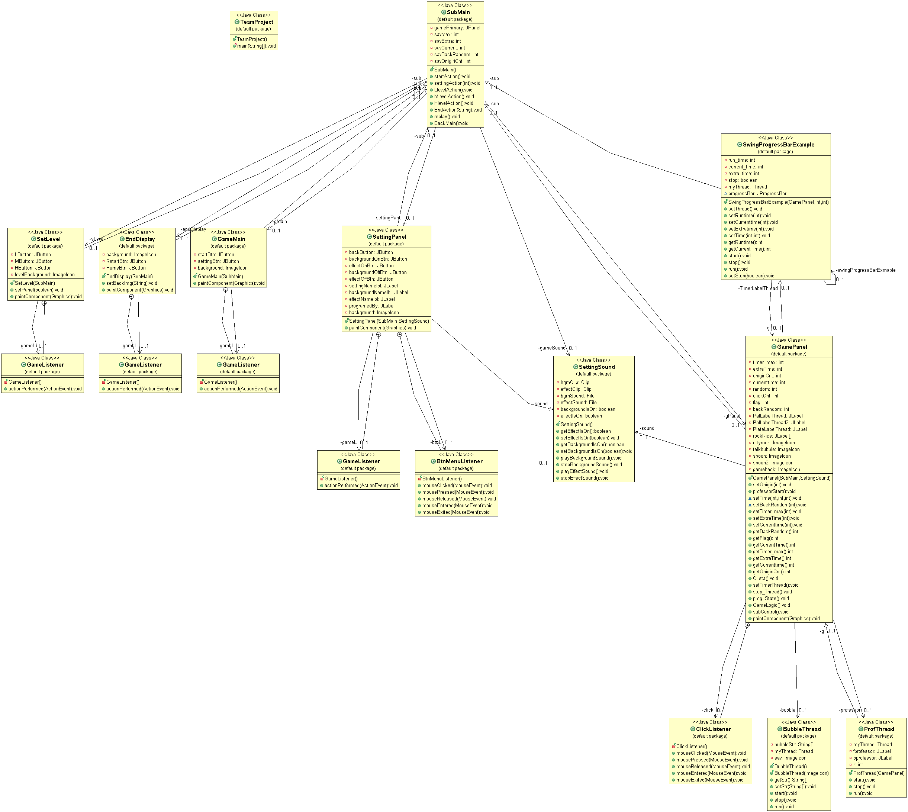
전체 클래스 구조도
03

Slide 6
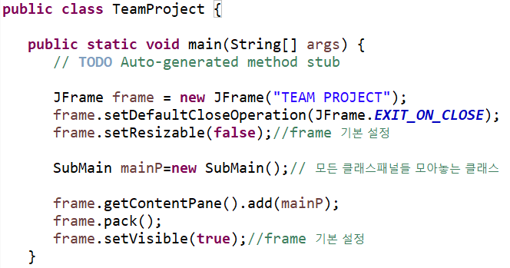
클래스 설명 – TeamProject
04
Main class
SubMain 생성하여 frame에 add

Slide 7
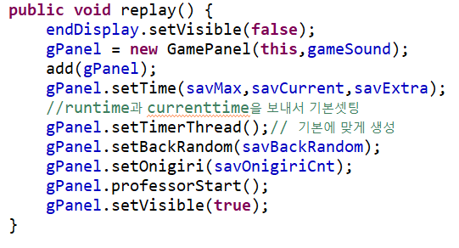
클래스 설명 – SubMain
04
모든 화면 생성하고 화면 전환
<replay()>
setTime()으로 지정된 제한시간, 초기시간, 추가시간을 기본세팅
기본 세팅에 맞게 아래 조건 설정 후 다시 시작 -setTimerThread()에서 프로그래스바 생성 -교수님이 돌아보는 랜덤값 지정 -주먹밥 개수 지정

Slide 8
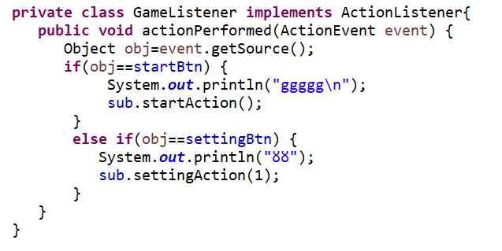
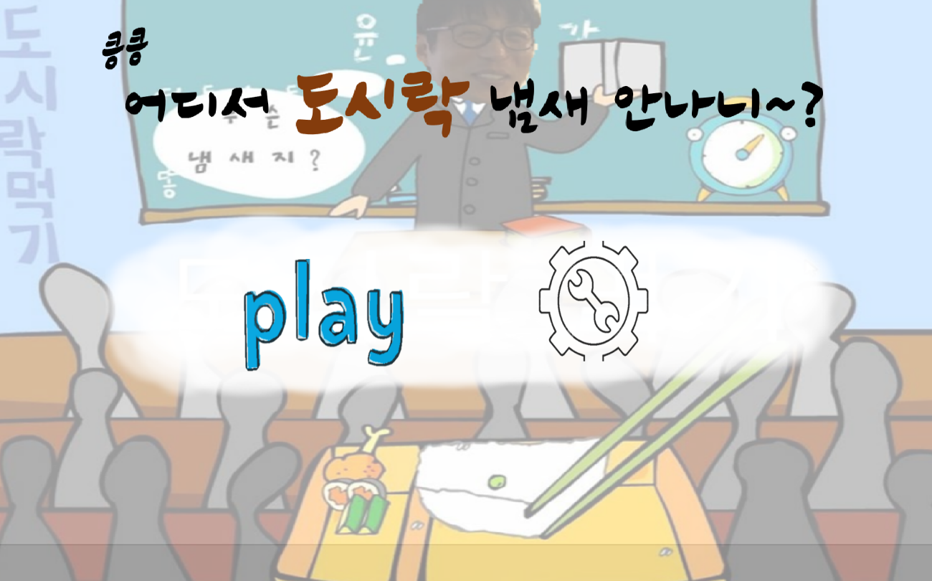
클래스 설명 – GameMain
04
<GameListener()>
Start버튼을 누르면 SubMain의 startAction메소드, setting버튼을 누르면 SubMain의 settingAction메소드 호출

Slide 9
클래스 설명 – SettingPanel
04
<GameListener()>
Start버튼을 누르면 SubMain의 startAction메소드, setting버튼을 누르면 SubMain의 settingAction메소드 호출

Slide 10
클래스 설명 – SettingSound
04
<GameListener()>
Start버튼을 누르면 SubMain의 startAction메소드, setting버튼을 누르면 SubMain의 settingAction메소드 호출

Slide 11
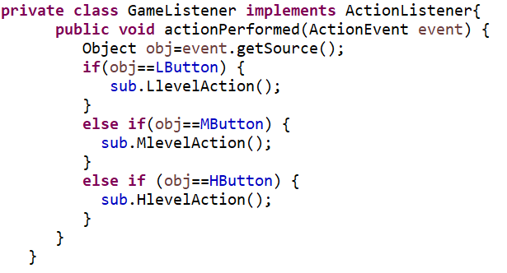
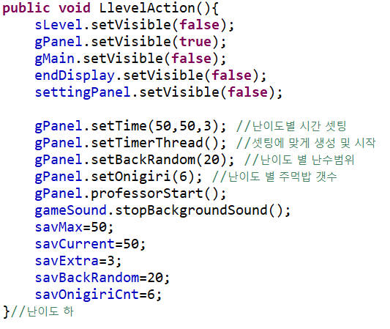
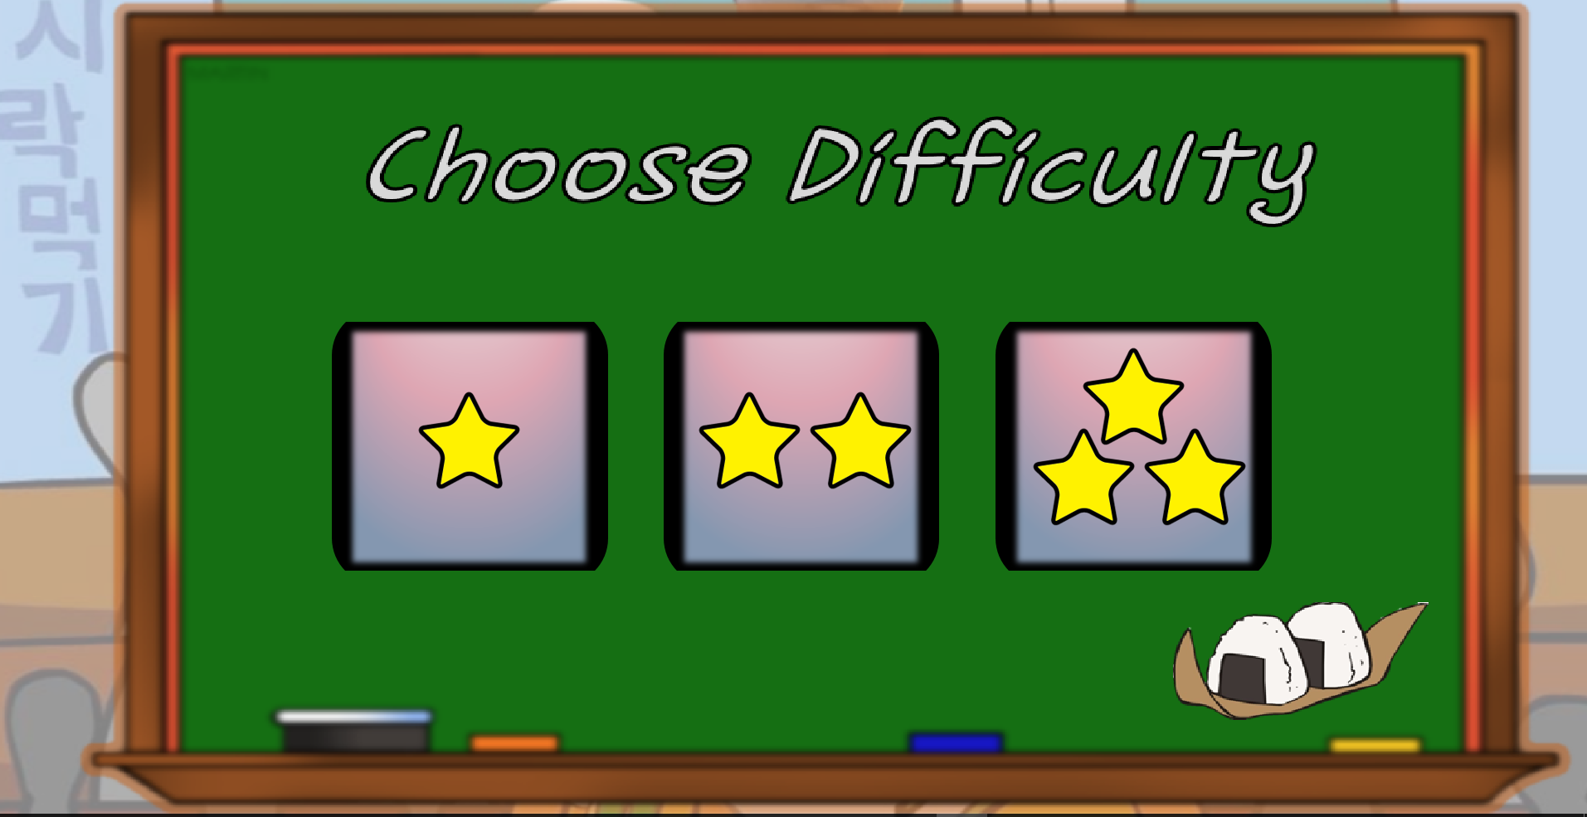
클래스 설명 – SetLevel
04
<GameListener()>
클릭된 레벨에 맞게 SubMain에서 난이도별 변수 지정

Slide 12
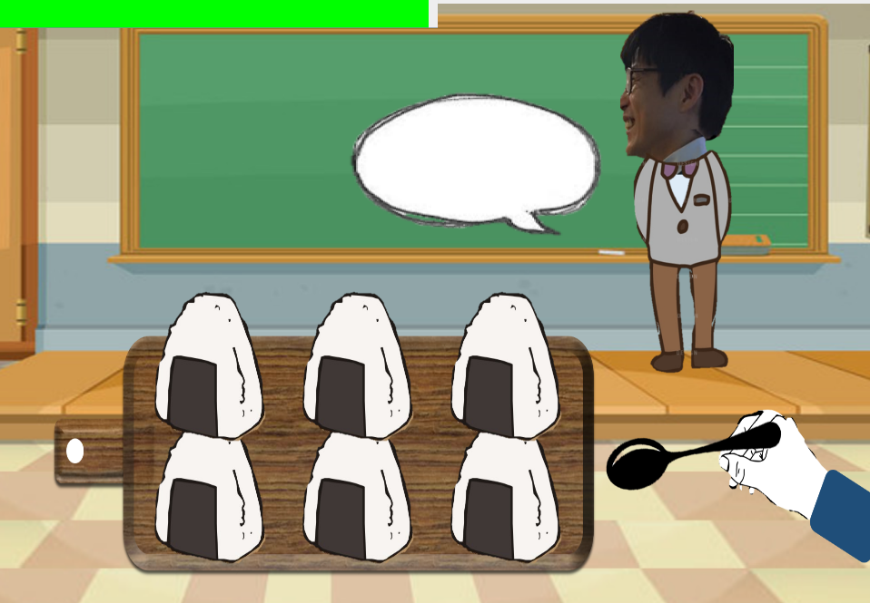
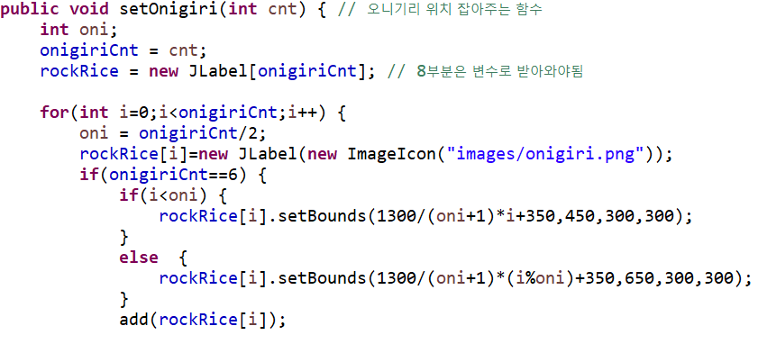
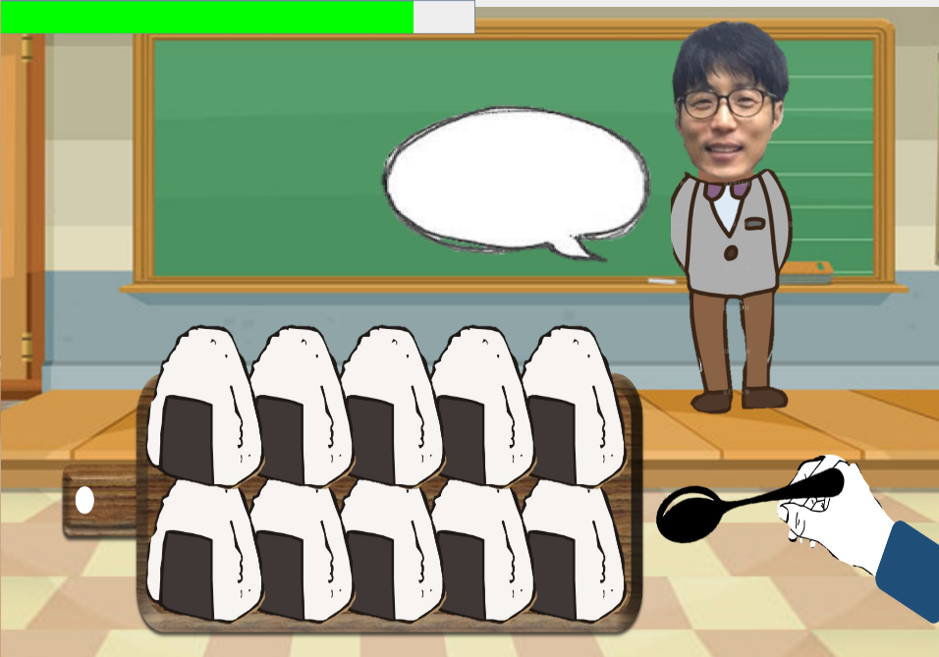
클래스 설명 – GamePanel(1)
04
난이도에 따른 주먹밥 개수대로 setOnigiri()메소드에서 배치

Slide 13
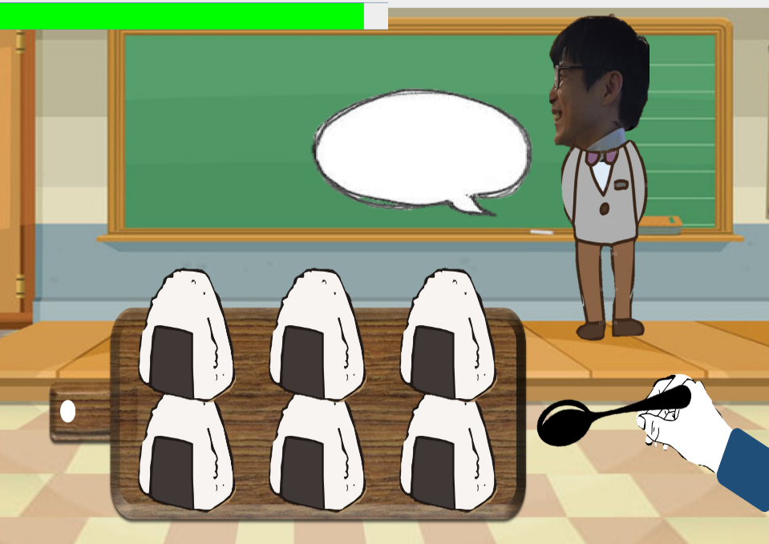
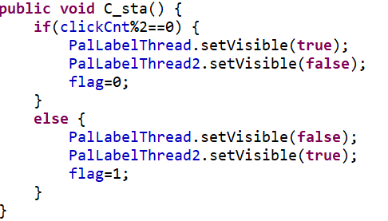
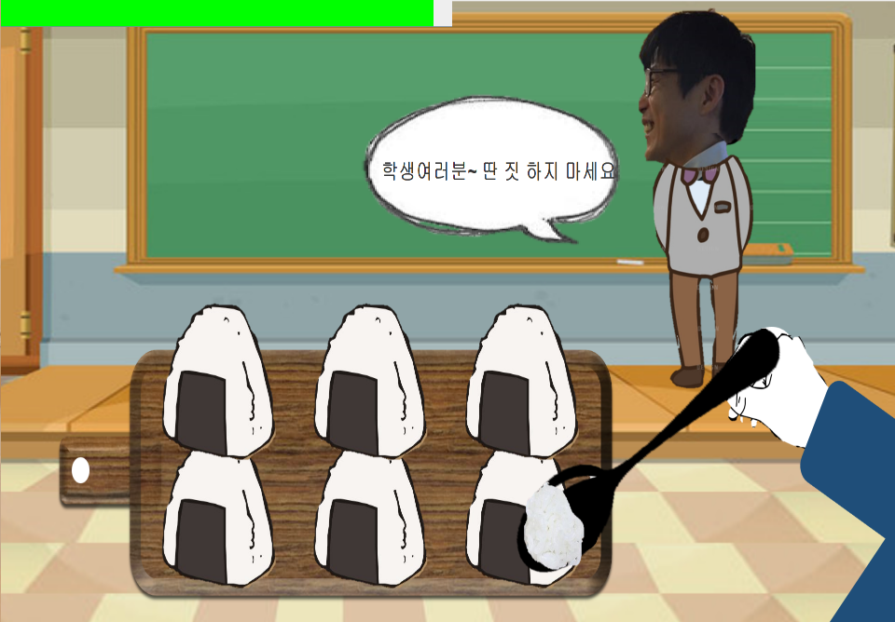
클래스 설명 – GamePanel(2)
04
C_star() 메소드에서 팔을 위아래로 움직이는 변화 설정하고 변수에 저장

Slide 14
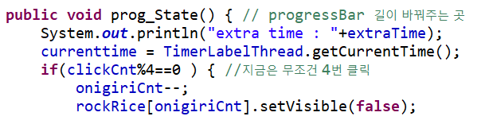
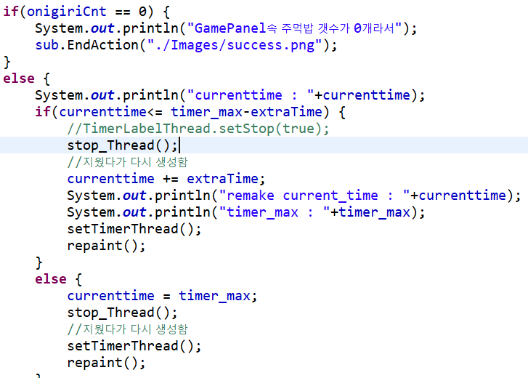
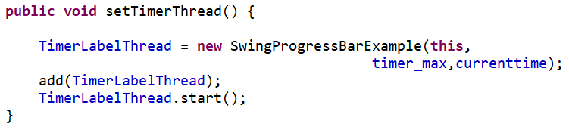
클래스 설명 – GamePanel(3)
04
매 클릭 시마다 prog_State() 호출
주먹밥 하나 먹을때마다 시간 다시 설정, 다 먹었을 경우 게임 종료
프로그래스바를 없앴다가, 주먹밥 객수에 따라 변하는 시간에 맞게 다시 생성
setTimerThread() 에서 새롭게 프로그래스바 생성

Slide 15
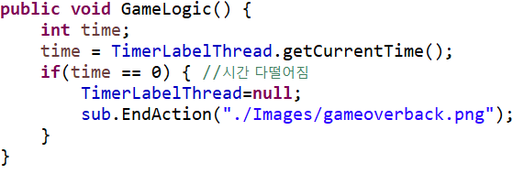
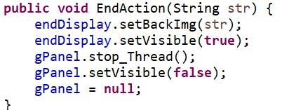
클래스 설명 – GamePanel(4)
04
매 시간마다 GameLogic() 호출, time = 0 인지 확인
시간이 다 됐으면 TimerLabelThread = NULL, SubMain의 EndAction() 메소드 호출

Slide 16
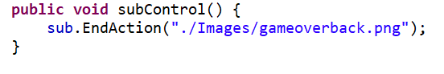
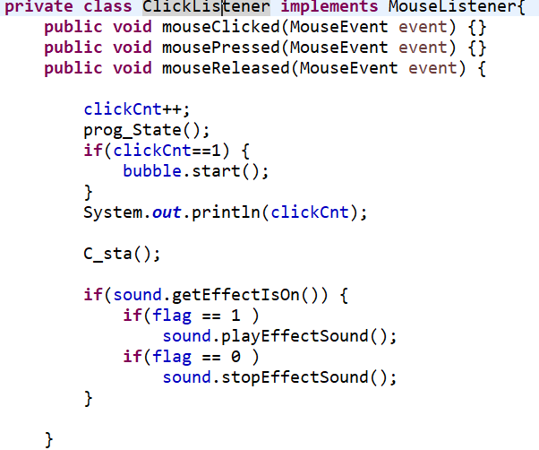
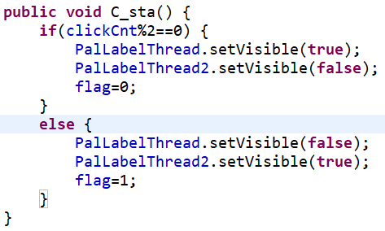
클래스 설명 – GamePanel(5)
04
subControl() 교수님이 뒤돌았을때 손을 들고있으면 게임 끝.
ClickListener() Click 할 때마다 - 증가된 클릭수 저장 - prog_State() 호출 - 말풍선 start - C_sta 호출

Slide 17
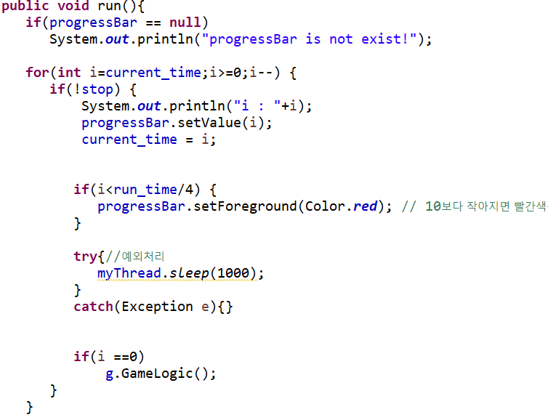
클래스 설명 – SwingProgressBarExample
04
인자로 받은 제한시간과 현재 진행시간을 받아서 프로그래스바 생성

Slide 18
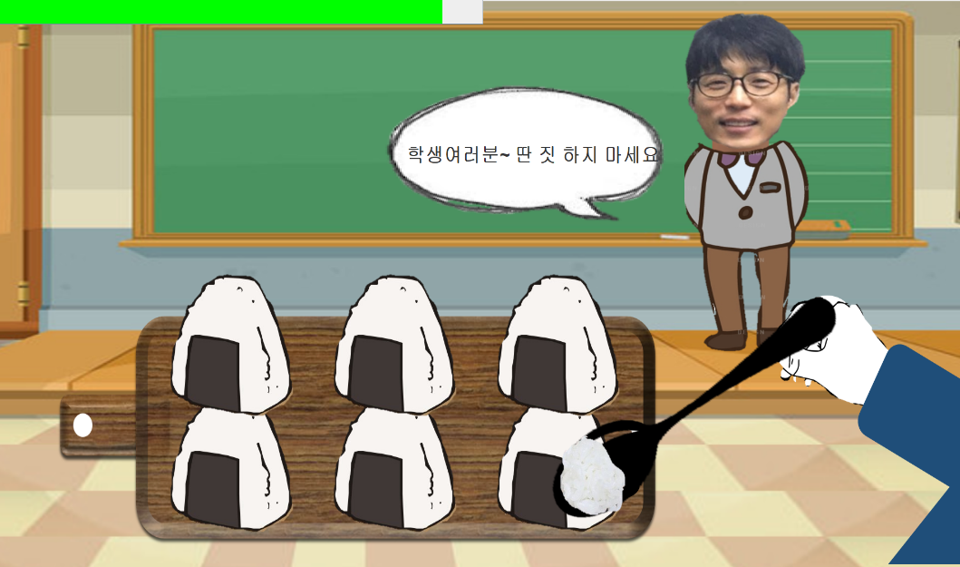
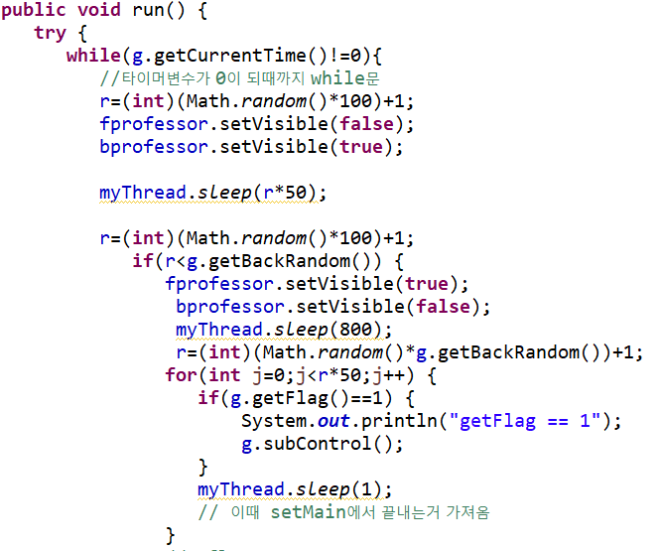
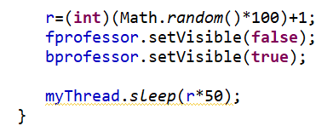
클래스 설명 – ProfThread
04
<Run()> 메소드
교수님이 뒤도는 시간 난수 생성
학생의 손 상태 값 flag 받고 교수님과 비교해서 교수님이 뒤돌 때와 학생이 숟가락을 올렸을 때가 같으면 게임종료.

Slide 19
프로그램 시연
05

Slide 20
Q & A
06

